Slide 1
C4 DAI
Fases de desenvolupament d'una aplicació informàtica
Wiki
Notes:
Presentació: Nom. Index de les tres parts de la prova?
OBJECTIU: comprovació de l'aptitud pedagògica de l'aspirant i el seu domini de les tècniques necessàries per a l'exercici docent
CONCLUSIÓ: Degut a que el temps per aquesta prova es limitat, em centraré en les parts de la programació que són competència directa del professor i només esmentaré de forma ràpida les qüestions que venen fixades de forma normativa per alguns dels ents reguladors dels Cfs.
El meu objectiu és intentar demostrar en aquest temps límitat la meva capacitat com a docent, que puc ser bon comunicador, amb iniciativa i creativitat, sensible amb la diversitat a l'aula i als conflictes i/o problemes que poden sortir i que obviament predisposat a la innovació i adaptació a les circumstàncies

Slide 2


Llenguatge de programació
Concepte
  Llenguatge artificial que s'utilitza per controlar el comportament d'una màquina (normalment una computadora).
  Conjunt de normes sintàctiques, lèxiques i semàntiques (analogia als llenguatges naturals) que descriuen tant l'estructura com el comportament d'una aplicació
  A diferència dels llenguatges naturals els llenguatges de programació tenen un conjunt de normes i símbols limitats amb l'objectiu d'evitar les diferències d'interpretació a nivell semàntic.

Slide 3
Llenguatge de programació
Dos grans objectius a cobrir:
  Organitzar i manipular la informació
  Expressar algorismes
Centenars de llenguatges de programació
  Cada any sorgeixen nous llenguatges de programació.
Recursos:
  Llenguatges de programació a la wikipedia
  Llista de llenguatges de programació

Slide 4
Classificacions
Classificacions=Taxonomies
  Tantes com vulgueu... Ens quedem amb.
  Segons la proximitat al llenguatge natural
    Llenguatge màquina
    Llenguatge asamblador (no el veurem)
    Llenguatge d'alt nivell
  Segons el tipus de traductor
    Llenguatges compilats
    Llenguatges interpretats
    Llenguatges híbrids
  Consulteu la wiki del professor

Slide 5


Llenguatge màquina
Característiques
  És l'únic llenguatge de programació que entén directament la màquina
  Utilitza codi binari o codis octal i hexadecimal.
  Van ser els primers llenguatges de programació
  Cada màquina (CPU) té el seu propi llenguatge i conjunt d'instruccions.
    Poc portable. No hi ha interoperabilitat
  Cal conèixer el conjunt d'instruccions de la màquina per tal de poder programar-la.
  Actualment s'utilitzen molt més els llenguatges d'alt nivell (més fàcil d'aprendre i utilitzar perquè són més propers al llenguatge natural)

Slide 6
Llenguatge d'alt nivell
Els llenguatges d'alt nivell són els llenguatges més pròxims al llenguatge natural (llenguatge de les persones) i els llenguatges de baix nivell són els
llenguatges més propers al llenguatge màquina (bits).
  Ofereix un nivell d'abstracció més alt i és més fàcil d'utilitzar
  Més portable entre plataformes de maquinari
  Objectiu: alliberar als programadors de tasques tedioses i complexes i augmentar per tant la productivitat i la eficiència en la generació de codi.
  Menys ambigus que la llengua natural (menys paraules i combinacions de paraules)

Slide 7
Llenguatge d'alt nivell
Característiques
  Les instruccions utilitzen codis alfanumèrics similars als del llenguatge natural
  Ús de variables per a emmagatzemar dades a tractar.
  Sintaxi més flexible
  Suporten comentaris
  El conjunt d'instruccions és més ampli i potent
  El temps de de creació i prova de codi és menor
  Són més intel·ligibles i fàcils d'interpretar per terceres persones

Slide 8
Llenguatge d'alt nivell
Inconvenient
  No hi ha res més ràpid que un codi de màquina
  Els codis d'alt nivell s'han de traduir per a cada tipus de CPU. La traducció costa temps i no sempre és el més adequada a les característiques de la CPU
  Cal doncs traduir el llenguatge al idioma de les màquines
Cap problema!: Actualment, és quelcom habitual sacrificar rendiment per facilitat. Amb la potència del maquinari actual ens ho podem permetre (parlant d'aplicacions generals sense propòsits massa específics)

Slide 9
Traductors
Al final sempre cal tenir codi en llenguatge màquina
  Els traductors s'encarreguen de la tasca feixuga de traduir el codi del nostre llenguatge d'alt nivell en codi màquina
  Ajuda per als programadors (com el sistema operatiu és una ajuda per als usuaris)

Slide 10
    Llenguatges compilats
Aquells que necessiten ser compilats abans de ser executats
  El traductor s'anomena compilador
  El compilador genera codi de màquina a partir de codi font
  Es consideren força més ràpids (un ordre de magnitud 1:10) que els llenguatges interpretats
  Exemples:
    C, C++, Basic, Visual Basic, Pascal, COBOL, Delphi...

Slide 11
    Llenguatges interpretats
Els programes no són executats directament per la CPU
  Existeix un programari capaç d'interpretar (entendre) el codi font i aquest és el que l'executa
  Al traductor de l'anomena interpret
    La idea és que l'interpret fa la traducció simultània del llenguat interpretat al llenguatge màquina
  Es poden executar directament sense haver de compilar abans (sempre que el nostre sistema tingui l'interpret instal·lat)
  NOTA: igualment, finalment l'interpret ha de generar codi màquina --> més lent

Slide 12
Llenguatges hibrids
Són en part compilats en part interpretats

Slide 13


Plataformes. Famílies de CPU
Quan parlem de diferents CPU, ens referim a diferents famílies de processadors!
Un Intel i un AMD no són microprocessadors diferents
  Tots es consideren PC (x86). El més habitual en ordinadors comercials PC. Tampoc són diferents processadors de diferents velocitats, versions (Athlons, Opterons, Pentium, Pentium x Core etc..)
Actualment hi ha dos x86
  x86 32bits: Encara el més utilitzat
  x86-64 (64 bits): Més ràpid. No tots els programes d'escriptori estan compilats/adaptats. Utilitzat en versions de servidor.
  Aneu a la web d'Ubuntu. Veureu que hi ha 2 versions possibles
Altres plataformes
  Els MACS tenien la seva (ara són compatibles amb PC), Alpha, Sparc...

Slide 14
Exemple
Dos PC, amb sistema operatiu Linux i processador de la mateixa família
  Llenguatges compilat. Binari compilat a partir de codi font C
    El mateix programa de C (codi binari) compilat s'executa directament a totes dues màquines
    De fet, pot ser que no sapiguem ni en quin llenguatge de programació esta fet l'executable
  Llenguatge interpretat. Script PHP
    Sense l'interpret de PHP, no podem executar l'script (de fet no sol estar instal·lat en sistemes d'escriptori)

Slide 15
Interoperabilitat
Depèn de múltiples factors
  Quant més depengui el programa d'altres programes externs, menys interoperable tendeix a ser.
  El codi binari no sempre és completament interoperable
    Dependència de llibreries: un codi binari no el podreu executar en un sistema Windows si utilitza llibreries específiques de Linux (o simplement si utilitza una llibreria no instal·lada al sistema)
    Dependència del maquinari: Si utilitza maquinari específic (drivers específics), només funcionarà als sistemes que tinguin aquest driver
    Dependència de programari específic: és interoperable un flash?
    Dependència del dispositiu: és el mateix un programa pensat per a un PC que per a un mòbil?
    Dependència de falsos estàndards: p. ex. si una aplicació està feta amb un C no estàndard, no podem garantir la seva
    Dependència de sistema operatiu...

Slide 16
Estàndards
Però que és estàndard i que no?
  Existeixen organismes internacionals per vetllar pel bon ús dels estàndards: ISO, W3C...
Codi de fonts obertes (programari lliure)
  Tot el que sigui obert és molt més subsceptible a esdevenir un estàndard real (no de facto)
  Els estàndards han de ser oberts. Com es poden fer aplicacions interoperables sinó compartim l'estàndard?
  Obert/lliure no vol dir gratuït!
  http://www.cenatic.es/
Una mica de sentit comú ajuda...
  Penseu dos cops abans de començar a desenvolupar un programa

Slide 17
La crua realitat...
Interessos comercials
  Algunes grans empreses sempre han somiat en imposar el seus “estàndards” --> Monopoli.
La ingenyieria del software...
  És relativament nova, molt segmentada i poc organitzada. A tingut un creixement molt ràpid i desorganitzat
  Us imagineu que altres industries fossin com la industria informàtica? Automòbils sense estàndards de seguretat, industria farmacèutica..
    Qualitat baixa del programari
    Falta de reusabilitat
    Falta de seguiment d'estàndards

Slide 18

La crua realitat...
Multitud de dispositius i plataformes
  Ordinadors, mòbils, PDA, electrodomèstics (domòtica), reproductors multimèdia...
Fiabilitat
  Cal tenir en compte que no treballem amb sistemes lliures d'error: pot fallar el sistema operatiu, el maquinari, el programari, combinacions concretes de lo anterior, etc...
  No existeix el programari 100% interoperable.
Best Effort!: Podem passar de tot o ser èticament responsables i ò pensar en els usuaris finals: fer el millor esforç possible per garantir la interoperabilitat i poder oferir el nostre producte al màxim d'usuaris possible (mercat potencial).

Slide 19
El codi font
Inconvenients del codi binari
  Només serveix per un tipus de màquina. No és interoperable
  Obscuritat-> No coneixem que fa exactament
  Ingenieria inversa
La importància del codi font
  Permet tornar a crear binari per a una plataforma especifica
  Didàctic
  Auditories de seguretat, rendiment, etc.
  Permet optimitzar aplicacions

Slide 20
Plataformes web

Slide 21
Estàndards web
Són els que entenen els navegadors
    HTML/XHTML estàndard
    Css
    XML
    Javascript. No pot substituir però el codi del servidor
    AJAX
Els plugins no es poden considerar estàndards
  Plugin Java
  Plugin de flash (el d'Adobe no és lliure)
    S'han d'utilitzar només en casos justificats
  Plugins que només funcionen amb una plataforma (ActiveX, shockwave)

Slide 22
Sistemes LAMP

Slide 23




Sistemes LAMP
Conjunt de programari lliure utilitzat de forma conjunta per crear un servidor web amb suport per a la creació de llocs web dinàmics.
L'acrònim LAMP:
  Linux. Sistema Operatiu.
  Apache. Servidor web.
  Mysql. Base de dades.
  Php. Llenguatge de programació.

Slide 24
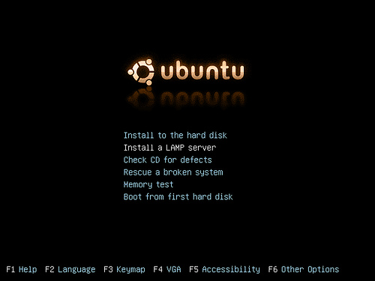
Ubuntu Server
Permet instal·lar fàcilment un servidor LAMP:

Slide 25
Ubuntu Server
Exercici
  Instal·leu un servidor LAMP amb Ubuntu Server utilitzant VMWare Player.
  La ISO la teniu dins la màquina virtual (fitxer ubuntu-6.10-server-i386.iso)
  Mireu que la configuració de VMware utilitzi la ISO:
  Mireu que la seqüència d'arrancada a la configuració de la BIOS (F2) de Vmware sigui la correcta (primer CD)
.....
ide1:0.fileName = "ubuntu-6.10-server-i386.iso"
.......
ide1:0.deviceType = "cdrom-image"

Slide 26
PHP
PHP (PHP Hypertext Pre-processor)
  Llenguatge interpretat de programació utilitzat generalment per a la creació d'aplicacions web.
  També es pot utilitzar per a la creació d'aplicacions com per exemple aplicacions amb interfície gràfica d'usuari GTK+.
  L'última versió és la 5.
Instal·lació a Apache
  PHP és suportat com un mòdul d'Apache.
  Hi ha múltiples mòduls per afegir funcionalitats a PHP.

Slide 27
PHP
Instal·lació
Mòdul Apache
La carpeta de configuració és:
  /etc/php5
$ sudo apt-get install libapache2-mod-php5
/etc/apache2/mods-enabled/php5.conf
/etc/apache2/mods-enabled/php5.load
<IfModule mod_php5.c>
AddType application/x-httpd-php .php .phtml .php3
AddType application/x-httpd-php-source .phps
</IfModule>

Slide 28
PHP. Configuració
Configuració Apache
  fileuploads: Permet pujada de fitxers.
  upload_max_filesize(2M): Mida màxima de pujada.
  post_max_size(8M): Mida màxima de POST.
  safe_mode: Activa restriccions de seguretat.
  Loaded Modules: Mostra els mòduls carregats d'Apache.
  allow_url_fopen: Permet obrir URLs remotes des de PHP
  ........
/etc/php5/apache2/php.ini

Slide 29
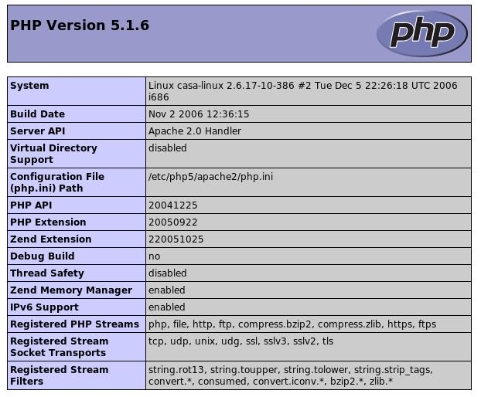
PHP
Exercici
  Creeu una pàgina web amb PHP que mostri el contingut del fitxer de configuració de PHP.
  El codi PHP que heu d'utilitzar és:
<?php phpinfo();?>

Slide 30
PHP. Mòduls
Els mòduls de PHP permeten afegir funcionalitats a PHP
Exemple d'instal·lació:
$ sudo apt-cache search php5 | grep module
php5-imagick - ImageMagick module for php5
php5-imap - IMAP module for php5
php5-interbase - interbase/firebird module for php5
php5-mapscript - module for php5-cgi to use mapserver
php5-mcrypt - MCrypt module for php5
php5-pspell - pspell module for php5
php5-sqlite3 - SQLite3 module for php5
php5-uuid - OSSP uuid module for php5
php5-ldap - LDAP module for php5
php5-mhash - MHASH module for php5
php5-mysql - MySQL module for php5
php5-odbc - ODBC module for php5
....................................
$ sudo apt-get install php5-mysql

Slide 31
PHP. Configuració per site
Cada lloc web pot tenir la seva pròpia configuració de PHP
  Exemple extret de Moodle
  Per aquesta raó, phpinfo() mostra dues columnes.
$ cat /etc/apache2/conf.d/moodle
Alias /moodle /usr/share/moodle/
<DirectoryMatch /usr/share/moodle/>
..............
<IfModule mod_php5.c>
php_flag magic_quotes_gpc On
php_flag magic_quotes_runtime Off
php_flag file_uploads On
php_flag short_open_tag On
php_flag session.auto_start Off
php_flag session.bug_compat_warn Off
php_value upload_max_filesize 100M
php_value post_max_size 100M
</IfModule>
..........
</DirectoryMatch>

Slide 32
Mysql
MySQL Server
  Sistema gestor de base de dades relacionals SQL (DBMS).
  Gestor de base de dades lliure més utilitzat (més de 6 milions d'instal·lacions).
  MySQL és propietat de la companyia suiza MySQL AB.
  Llicències GPL i llicències comercials.
Instal·lació
$ sudo apt-get install mysql-server-5.0

Slide 33
Mysql
Configuració:
Accés
  Usuari per defecte root sense contrasenya amb accés només des de localhost.
Bases de dades
  Carpeta /var/lib/mysql
Client
sudo gedit my.cnf
sudo apt-get install mysql-client-5.01
$ sudo mysql
..............
Type 'help;' or '\h' for help. Type '\c' to clear the buffer.
mysql>

Slide 34

PhpMyAdmin
PhpMyAdmin
  Aplicació web escrita en PHP per administrar un servidor MySQL a través d'Internet.
Exercici
  Accedir a la base de dades Mysql i consultar la base de dades mysql. Què conté aquesta base de dades?
  Què cal fer per canviar les dades d'accés d'un usuari?
  I si oblidem la contrasenya de root?
$ sudo apt-get install phpmyadmin
http://localhost/phpmyadmin/

Slide 35

PostgreSQL
PostgreSQL
  Sistema de gestió de base de dades relacionals (ORDBMS).
  Llicència BSD. No és propietat de cap empresa.
Instal·lació
  A l'instal·lar el servidor també s'instal·la el client (postgresql-client-8.1)
  Usuari per defecte postgres i contrasenya psql
$ sudo apt-get install postgresql-8.1
$ sudo -u postgres psql

Slide 36

PhppgAdmin
PhpPgAdmin
  Aplicació web escrita en PHP per administrar un servidor PostgreSQL a través d'Internet.
Instal·lació:
Exercici
  Phppgadmin no s'instal·la directament a Apache. Copieu (o enllaceu) el fitxer de configuració apache.conf de phppgadmin a la carpeta sites-available i afegiu el site amb la comanda a2ensite.
$ sudo apt-get install phppgadmin
http://localhost/phppgadmin/

Slide 37
Altres aplicacions Web
Mediawiki
  Exercici. Instal·leu l'aplicació web mediawiki.
Moodle
  Exercici. Instal·leu Moodle a Apache.
Altres aplicacions
  Egroupware
  CMS: Drupal, Joomla/Mambo, PhpNuke
  Webmail: Squirrelmail, Horde
  Algunes aplicacions web no funcionen amb Apache perquè utilitzen el seu propi servidor web. Exemple Webmin.

Slide 38
Servidor d'aplicacions Java

Slide 39

Servidors d'aplicacions Web Java. Tomcat
Instal·lació
Configuració
  Afegir un usuari al fitxer /var/lib/tomcat5.5/conf/tomcat-users.xml
Execució i control del servidor
Web
$ sudo apt-get install sun-java5-jdk
$ sudo apt-get install tomcat5.5
<tomcat-users>
<role rolename="manager"/>
<role rolename="admin"/>
<user username="sergi" password="contrasenya"
roles="manager,admin"/>
</tomcat-users>
$ sudo /etc/init.d/tomcat5.5 start|stop|restart|force-reload|status
http://localhost:8180/

Slide 40
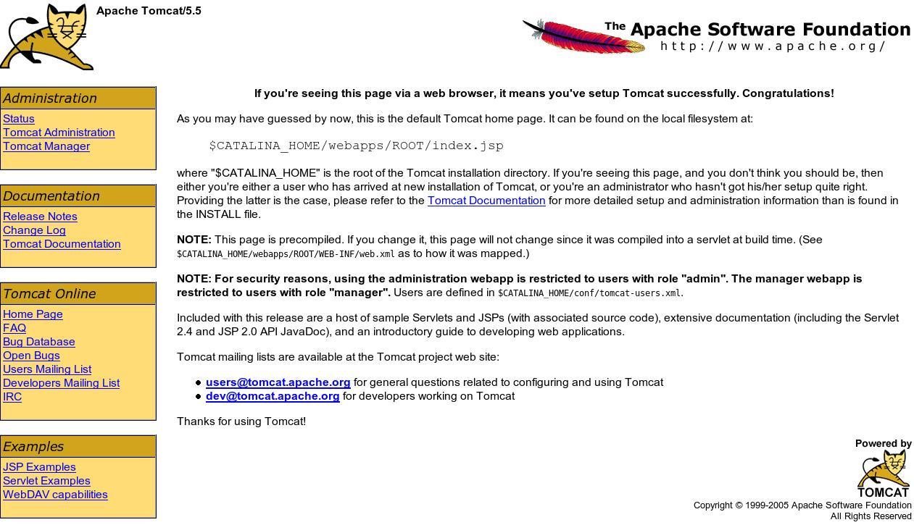
Servidors d'aplicacions Web Java. Tomcat

Slide 41

Zope-Plone
Zope-Plone
  Plone és un CMS basat en el servidor d'aplicacions Web Zope. Zope utilitza el llenguatge Perl.
Instal·lació:
  Durant la instal·lació ens preguntarà l'usuari i la contrasenya de l'usuari administrador i el port.
Web:
Creació d'un lloc web plone
  Des de ZMI (Zope Manager Interface) afegir un Plone Site.
$ sudo apt-get install plone-site
http://localhost:8181/manage

Slide 42
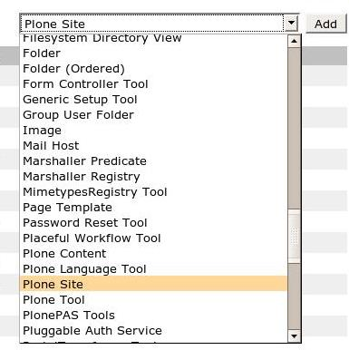
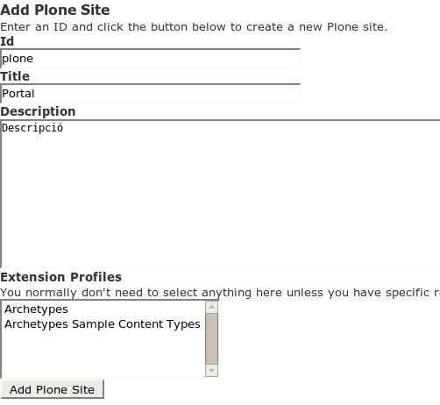
Plone Site
Amb el menú add podem afegir un Plone Site
http://localhost:8181/plone

Slide 43
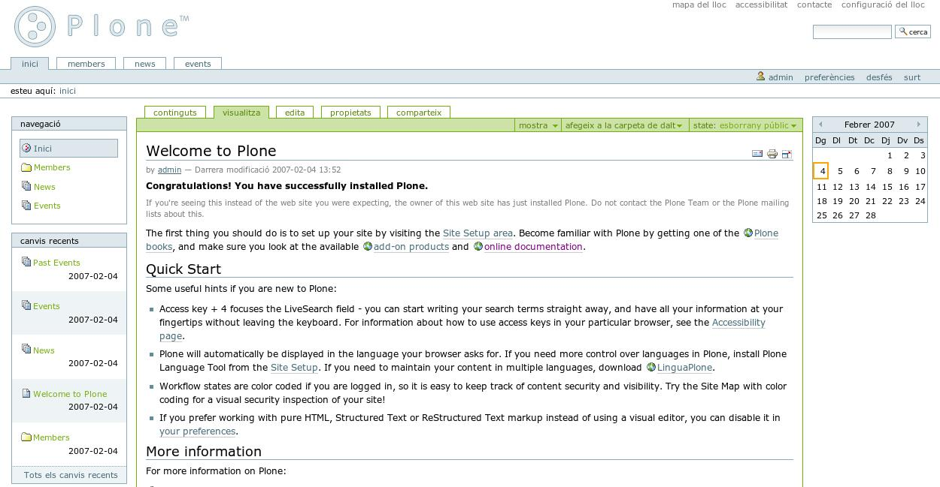
Plone Site

Slide 44
Altres servidors d'aplicacions

Slide 45

http://creativecommons.org/licenses/by/3.0/deed.ca

